Slide 1

Нормативно-методическое обеспечение стратиграфических работ в рамках государственного геологического картографирования
Толмачева Т.Ю., Раевская Е.Г., ФГБУ «ВСЕГЕИ»

Slide 2
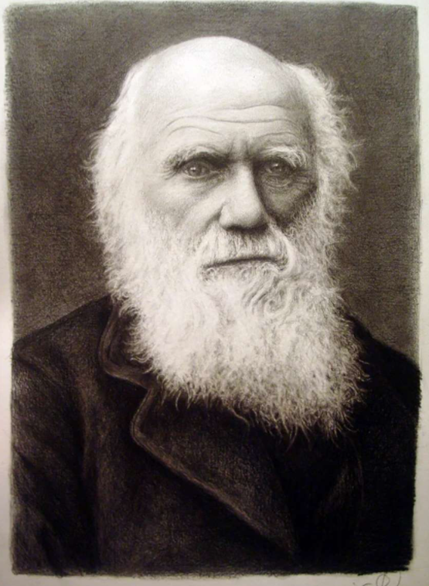
1822 г. утверждена меловая система (Омалиус д’Аллуа);
1822 г. – каменноугольная (В. Конибир и В. Филиппс);
1829 г. – четвертичная (И. Денуайе);
1833 – юрская (А. Броньяр);
1833 г. – третичная система (У. Ляйель);
1834 г. – триасовая (Ф. Альберти);
1835 г. – силурийская (Р. Мурчисон);
1836 г. – кембрийская (А. Сэджвик)
1838 г. – палеозойская группа (А. Сэджвик)
1839 г. – девонская (А.Сэджвик и Р. Мурчисон);
1840 г. – мезозойская и кайнозойская группы (Дж. Филиппе);
1841 г. – пермская (Р. Мурчисон).
Чарльз Р. Дарвин
(1809-1882)
Внедрение палеонтологического метода определения геологического возраста и последовательности образования отложений началось на рубеже XVIII и XIX веков, но свое логическое обоснование стратиграфический метод получил с развитием идей Ч. Дарвина, которые позволили не только фаунистически и флористически характеризовать различные отложения, но и производить их стратиграфическую и возрастную корреляцию.

Slide 3
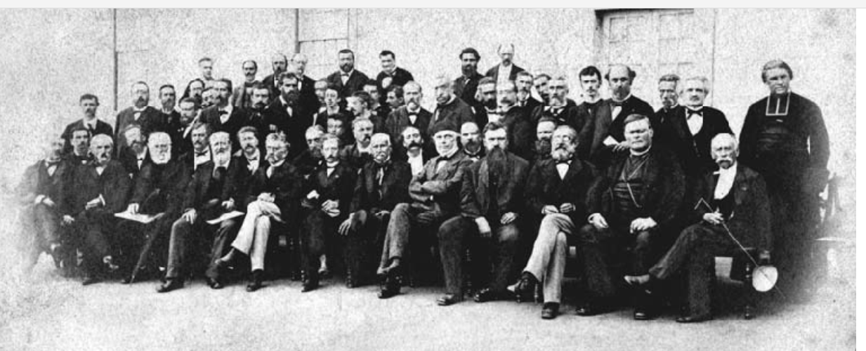
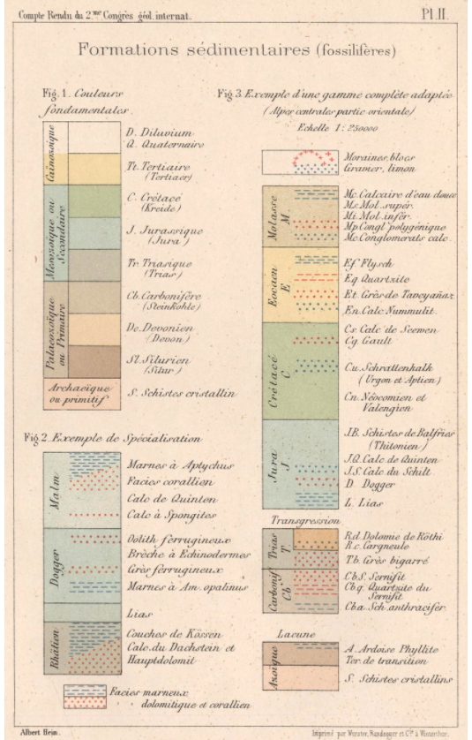
Группа делегатов II МГК (Болонья, 1881)
На первых восьми Международных геологических конгрессах (МГК) рассматривались вопросы общей терминологии и соподчиненности основных стратиграфических и геохронологических подразделений.
На втором II МГК (Болонья, 1881) были приняты термины: группа — эра, период — система, отдел — эпоха, ярус— век; для более мелких стратиграфических подразделений — плита (assise) или слои.
Протокол заседания (Болонья, 1881)

Slide 4
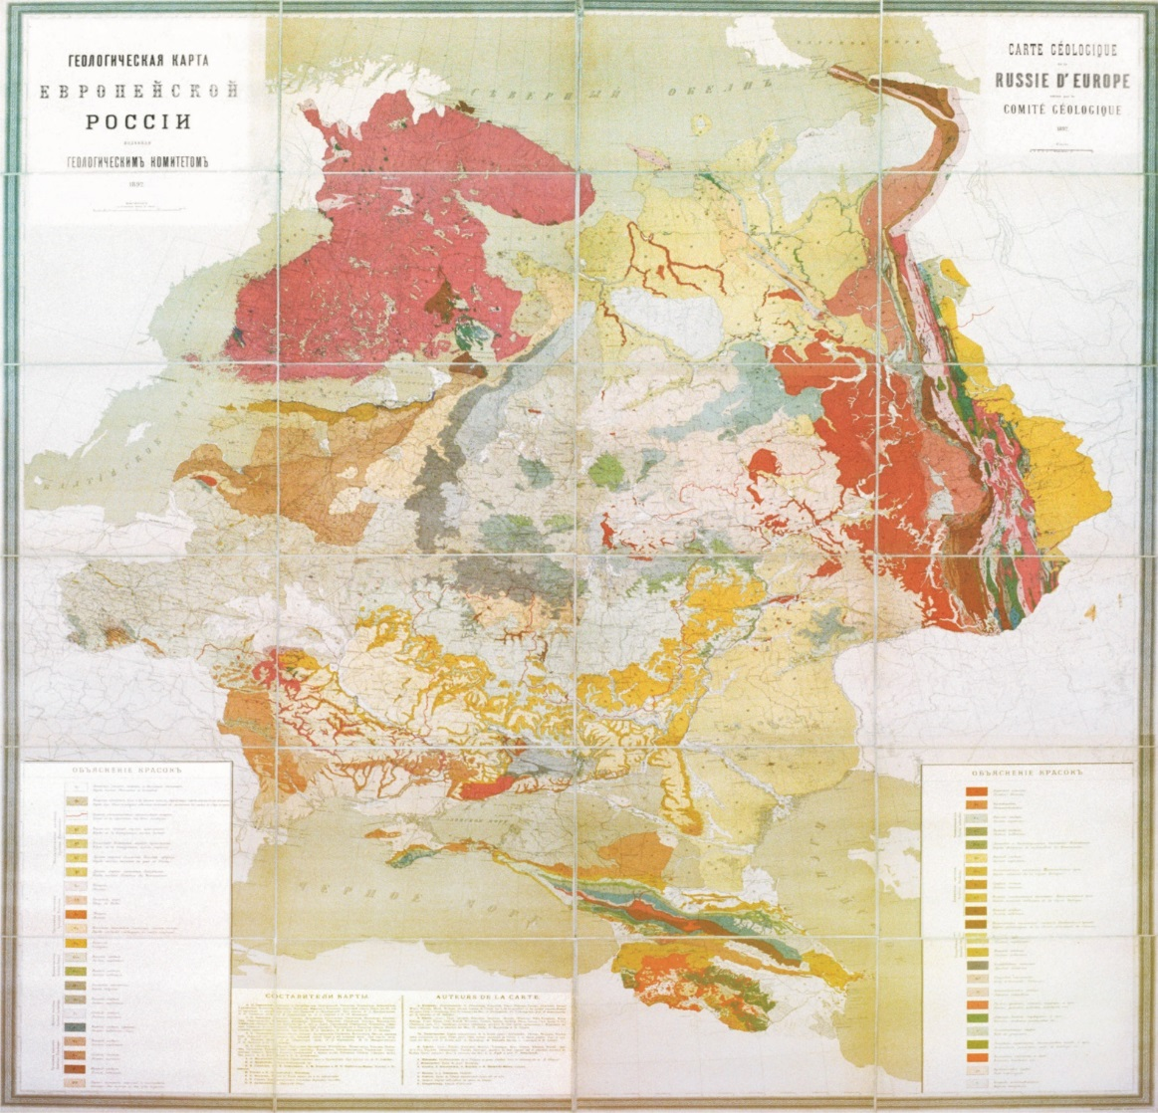
Александр Петрович КАРПИНСКИЙ «В геологической литературе относительно номенклатуры подразделений осадочных образований намечается некоторая сбивчивость, которую желательно и легко было бы исправить»
(Геологические исследования в Оренбургском крае, 1874)
А.П. Карпинский (1847-1936)
один из организаторов Геологического комитета России, первый избранный президент Российской академии наук
Геологическая карта Европейской России (1897 г.)

Slide 5

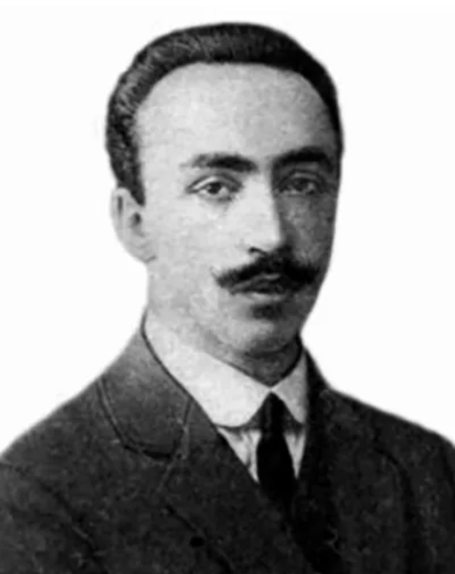
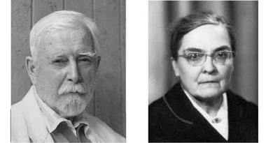
В 1952 г. во ВСЕГЕИ была создана специальная Стратиграфическая комиссия (бригада), которой была поручена разработка общей единообразной системы стратиграфических подразделений, их терминологии и номенклатуры.
В первый состав Комиссии входили: Л. С. Либрович (председатель), Л. И. Красный, А. Н. Криштофович, Б. П. Марковский, А. П. Ротай
Межведомственный стратиграфический комитет
образован по приказу № 472 от 2.06.1955
Министерства геологии и охраны недр СССР и решению Бюро Отделения геолого-географических
наук АН СССР.
Местом работы МСК был определен ВСЕГЕИ — головной институт Министерства по региональной геологии и металлогении.
Ред. Л. С. Либрович, 1955
Первый председатель МСК
Д. В. Наливкин (1955–1975 гг.)
Ученый секретарь
Н. Н. Бобкова (до 1978 г.)
Л. С. Либрович (1891-1967)

Slide 6
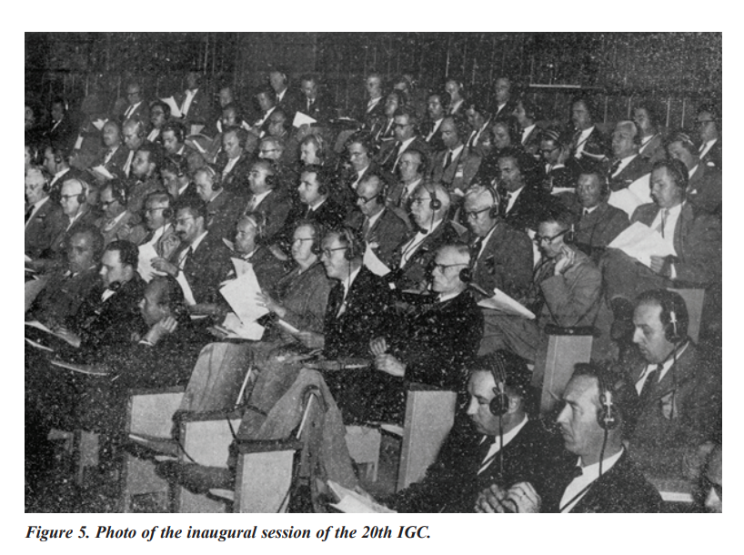
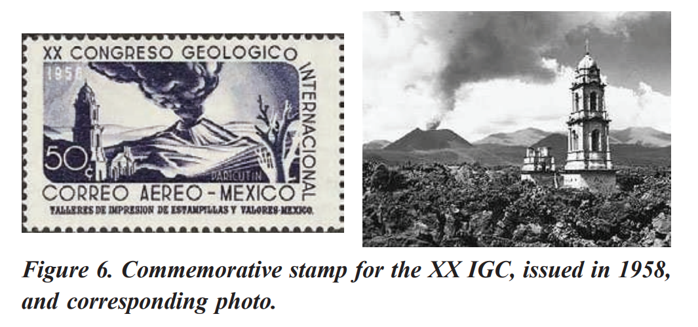
Советскими стратиграфами на ХХ сессию Международного Геологического конгресса в 1956 г. (Мексика) были следующие предложения по стратиграфической классификации, терминологии и номенклатуры:
разделение третичной системы на палеогеновую и неогеновую системы;
ярусное деление нижнего и среднего отделов кембрийской системы на алданский и ленский, амгинский и майский ярусы;
выделение ордовикской и силурийской систем;
разделение нижнего отдела триасовой системы на два яруса.

Slide 7

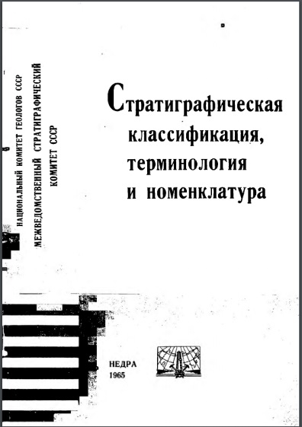

А.И. Жамойда,
пред. комиссии по стратиграфической классификации, терминологии и номенклатуре с 1965 г.
зам. председателя МСК с 1976 года.
Председатель МСК по 1988 по 2021 г.
1969

Slide 8
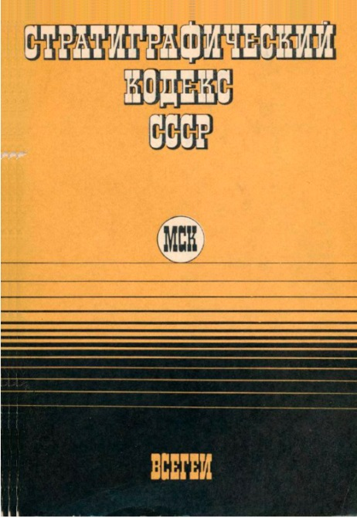




1977
2006
1992
2019
2002

Slide 9
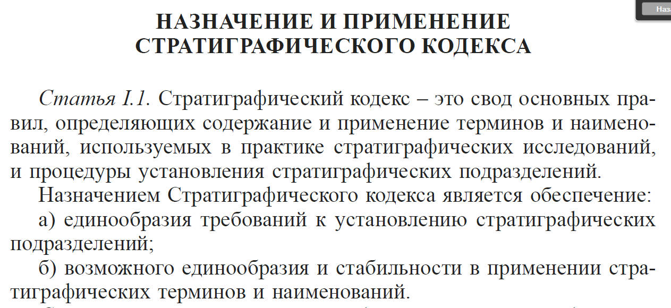
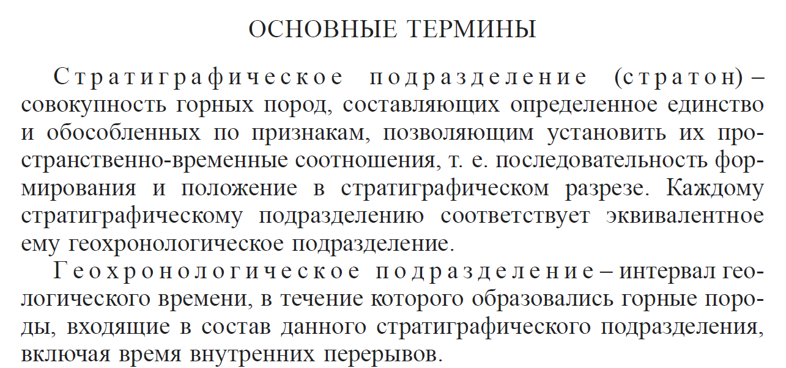
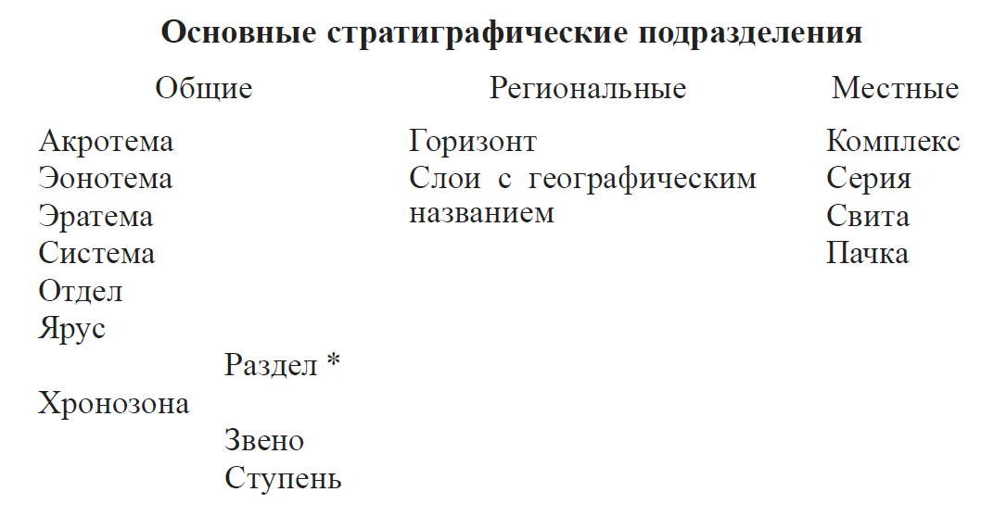
Стратиграфическая терминология, классификация, номенклатура
2019

Slide 10
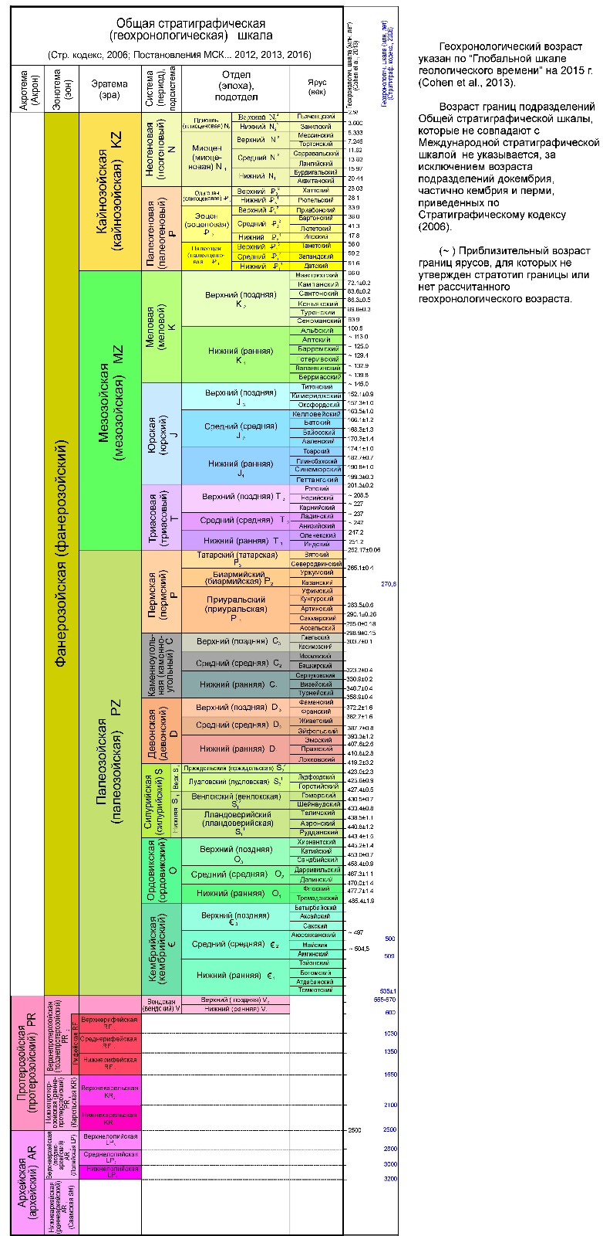
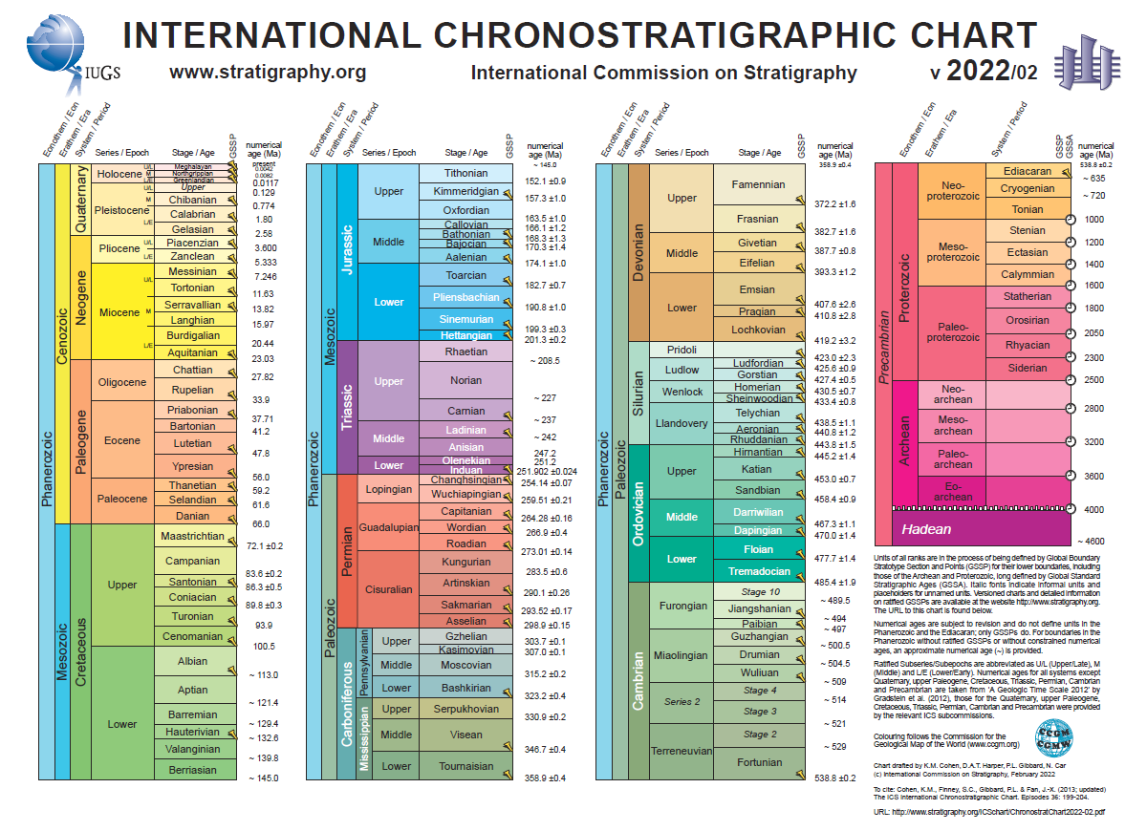
Общая стратиграфическая шкала
Совокупность общих стратиграфических подразделений (в их полных объемах, без пропусков и перекрытий), расположенных в порядке их стратиграфической последовательности и таксономической подчиненности. Она служит для определения стратиграфического положения подразделений всех других категорий и видов (Стратиграфический кодекс, 2019)
Международная хроностратиграфическая шкала

Slide 11
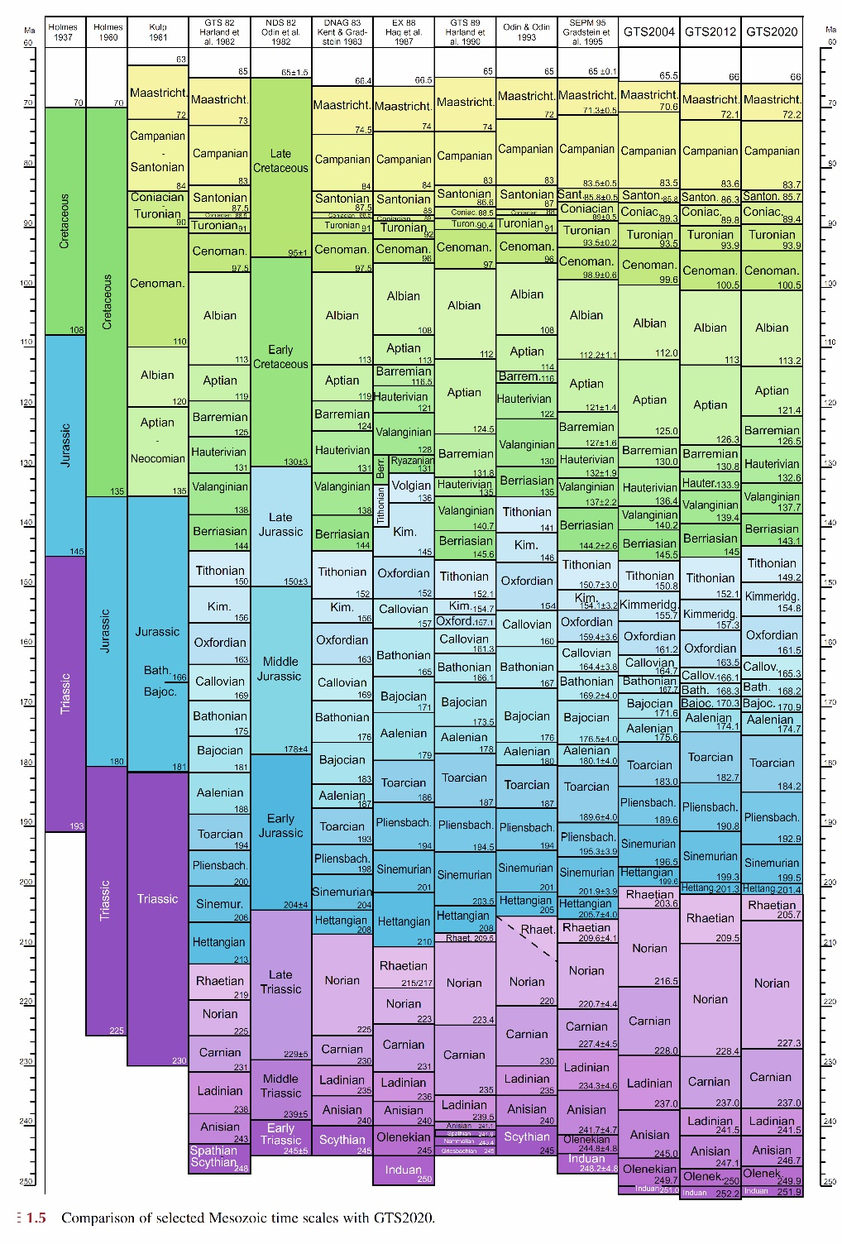
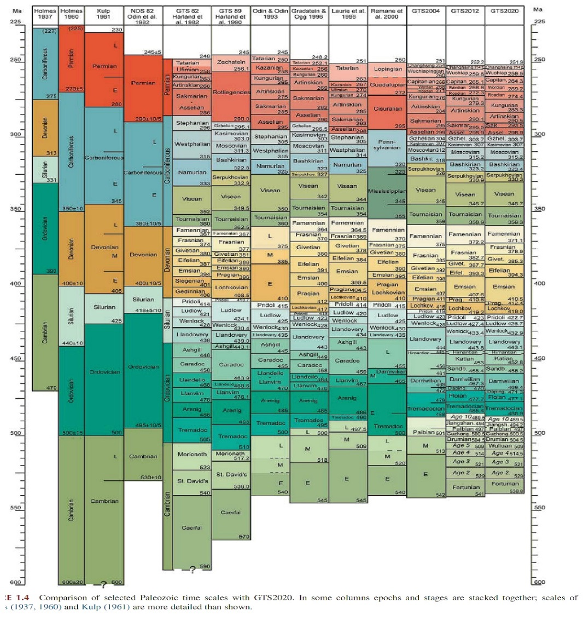
Эволюция представлений о геохронологическом возрасте ярусных границ палеозоя и мезозоя (Geological Time Scale, 2020)

Slide 12
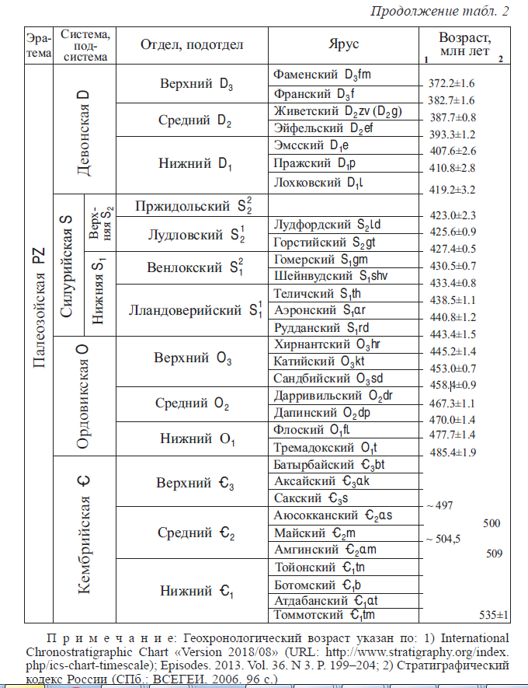
Общая стратиграфическая шкала

Slide 13
Регламенты выделения, описания, и утверждения местных литостратиграфических подразделений
Статья V.15. При описании нового местного стратиграфического подразделения приводятся следующие данные: а) название, выбранное в соответствии с правилами настоящего Кодекса; б) район распространения; в) общая литолого-фациальная, палео тологическая (при наличии остатков организмов) и другие характеристики; г) мощность и амплитуда ее колебаний; д) соотношение с подстилающими и покрывающими отложениями и характер границ выделяемого подразделения; е) соотношение с ранее выделенными в данном районе одновозрастными местными подразделениями; ж) местонахождение
и описание стратотипа или указание на стратотипы составляющих единиц; з) установленный геологический возраст (соотношениес подразделениями общей стратиграфической шкалы), данные изотопного возраста или аргументированная корреляция с региональными и местными подразделениями смежных районов.
Статья ХI.12. При установлении нового стратиграфического подразделения необходимо опубликовать его название и описание в соответствии с правилами настоящего Кодекса (ст. III.12, IV.7, V.15, VII.11, VIII.6 и соответствующие статьи глав IX и X).
Статья ХI.2. Вновь выделяемые стратиграфические подразделения утверждаются:
в) местные стратоны, используемые в региональных стратиграфических схемах, – Региональными отделениями МСК.

Slide 14
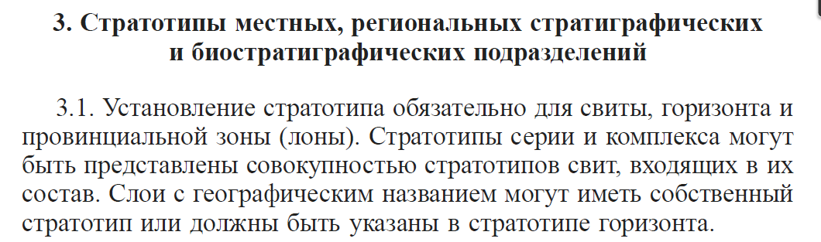
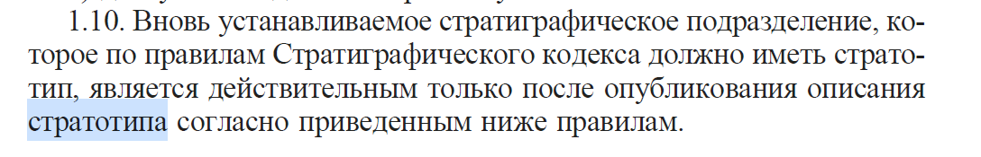
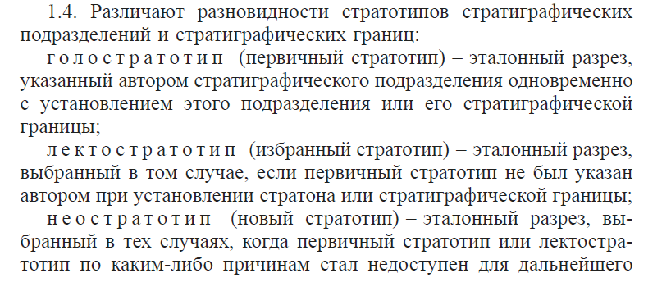
Требования к выделению и утверждения/описанию стратотипов

Slide 15
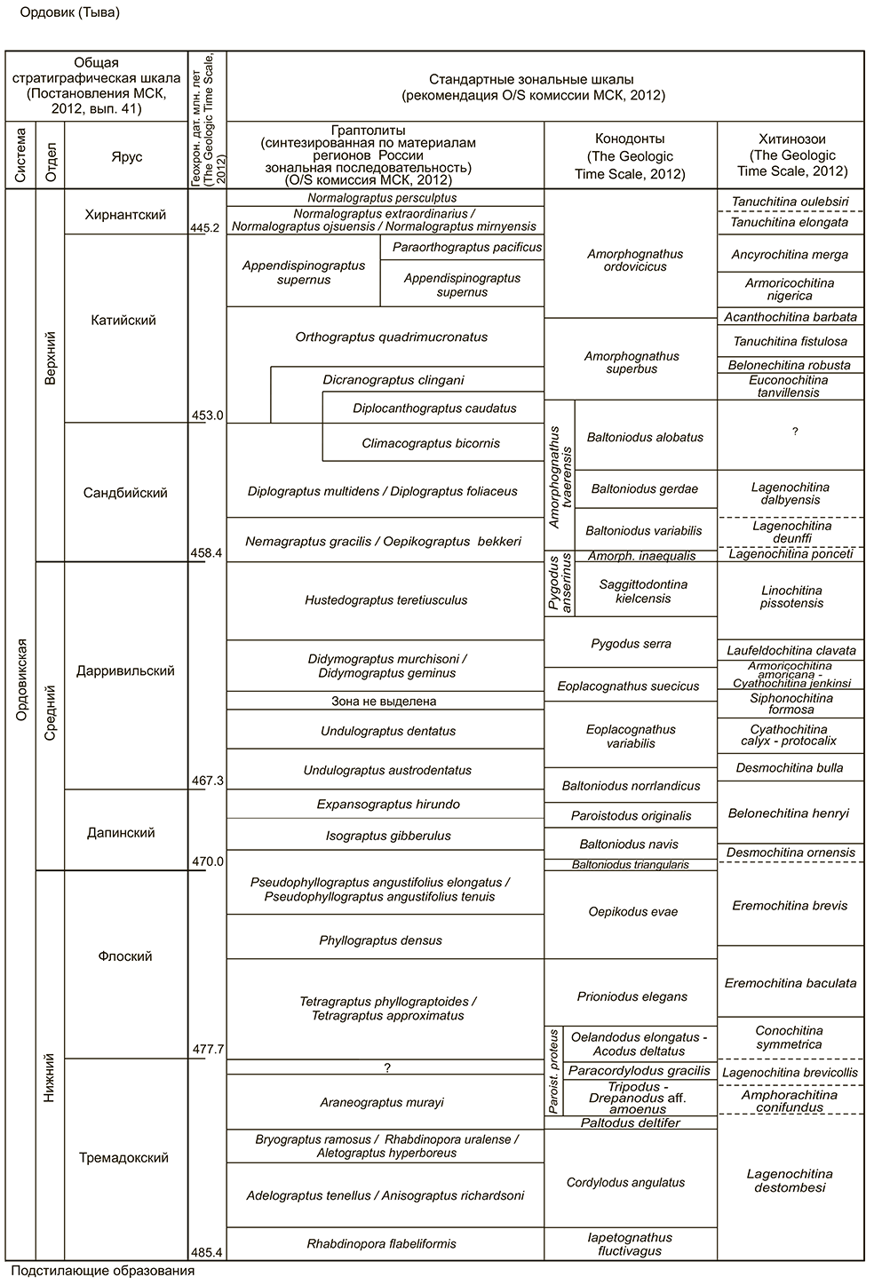
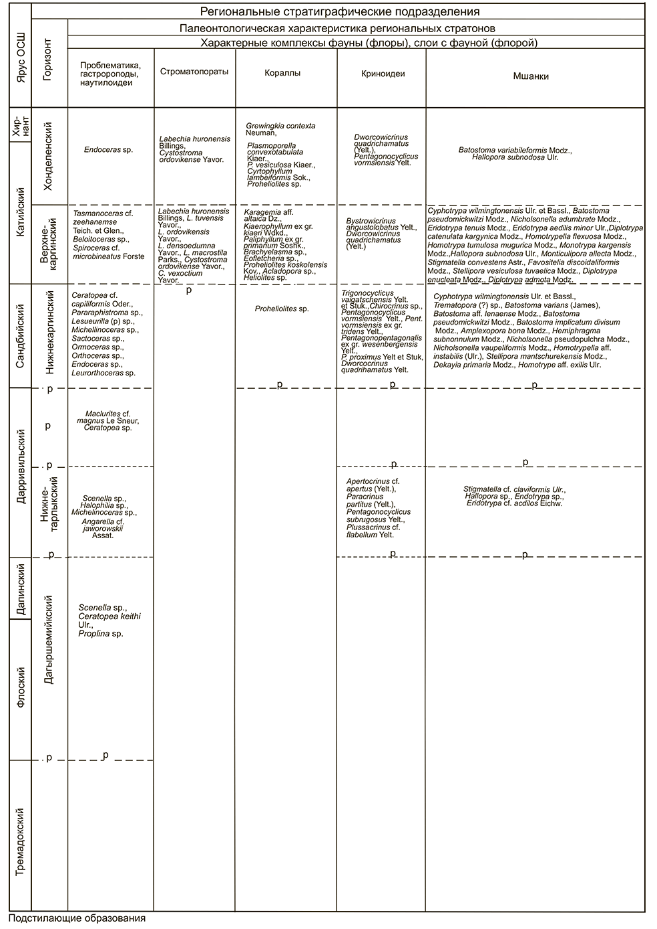
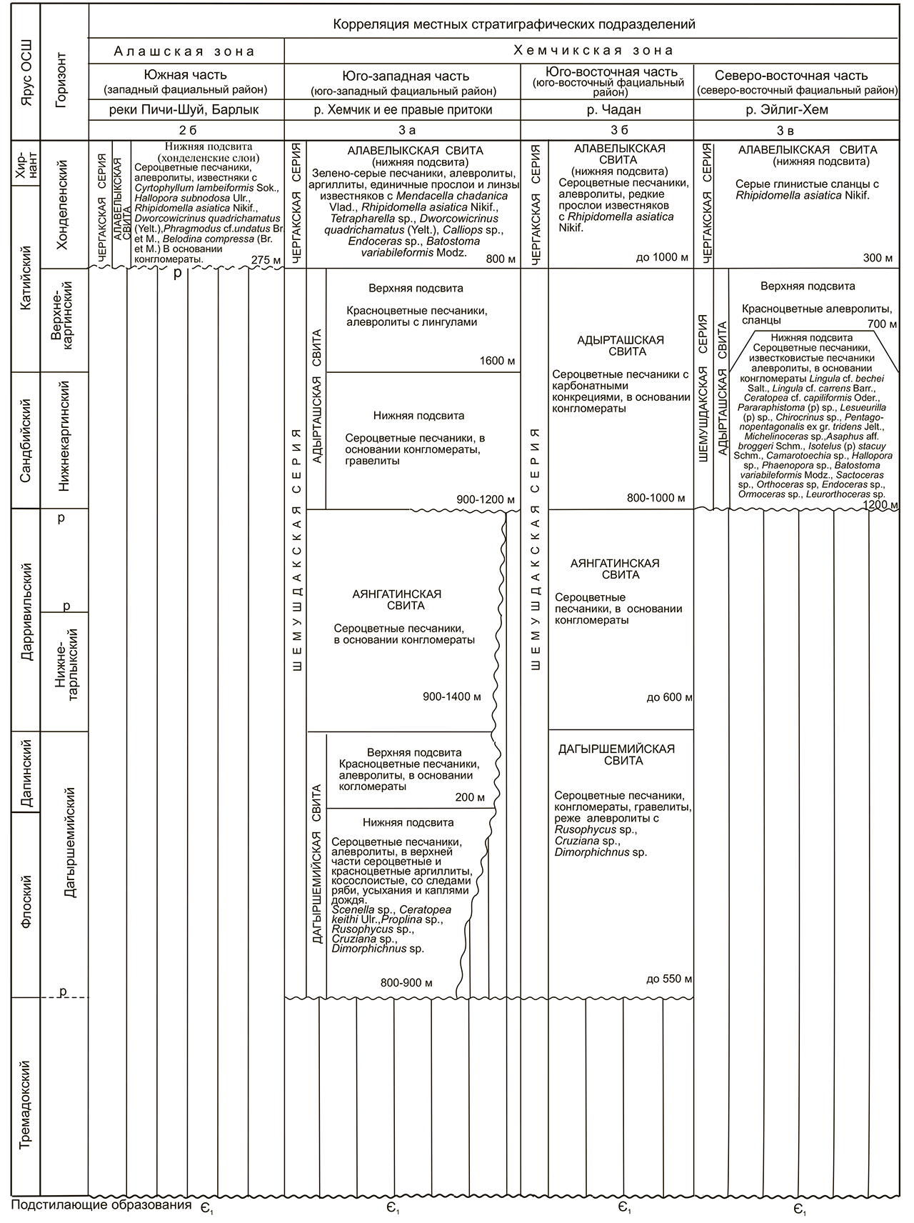
Региональная стратиграфическая схема – «графическое выражение временных и пространственных соотношений местных и /или региональных стратонов, основных особенностей разрезов различных частей (районов, структурно-фациальных зон и др.) геологического региона, корреляции стратиграфических подразделений между собой и с Общей стратиграфической шкалой, а также со стратиграфическими схемами смежных регионов» (Стратиграфический кодекс, 2006).
Их цель: а) обобщение результатов стратиграфических, палеонтологических, геохронометрических и других исследований в регионе;
б) разработка или совершенствование стратиграфической базы для проведения комплекса геологических работ в регионе, в первую очередь при создании легенд к сериям государственных геологических карт…

Slide 16

С 1954 года МСК утвердил 598 региональных стратиграфических схем
2022

Slide 17
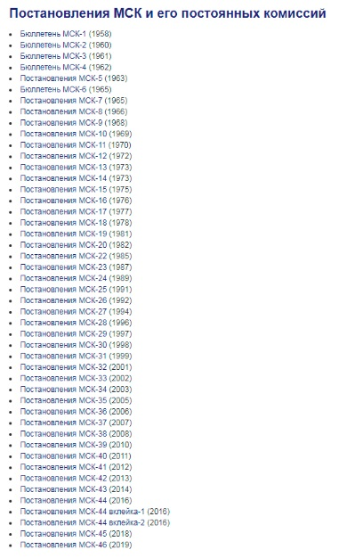


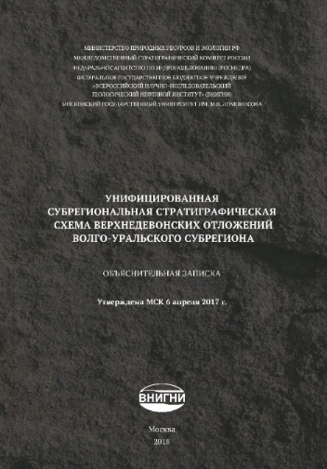

Изд. СНИИГиМС,
2017, 2019, 2020
Изд. ПИН РАН,
ВНИГНИ, 2012
Изд. ВНИГНИ, 2018
Изд. ВНИГНИ,2015
Изд. ВСЕГЕИ, 2009

Slide 18
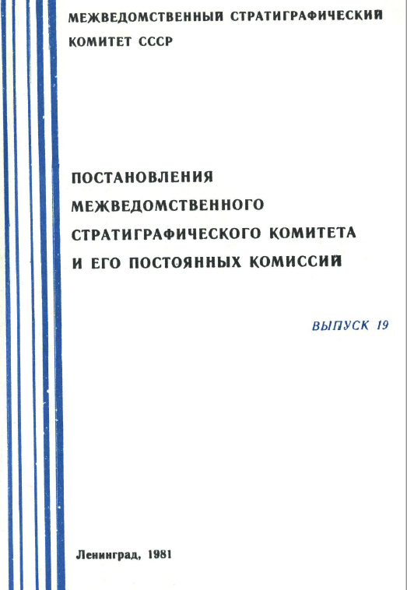
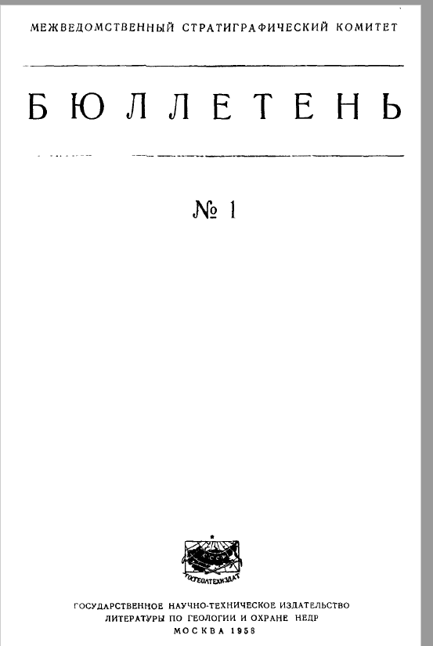
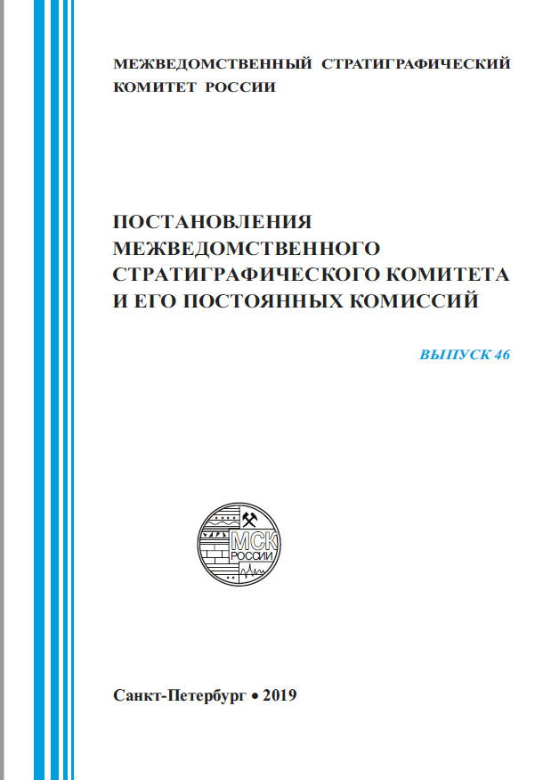
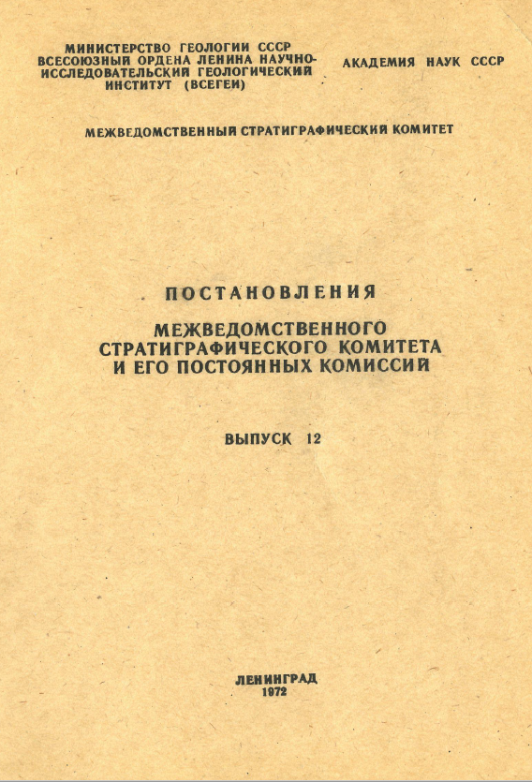
1981
1958
2019
1972

Slide 19
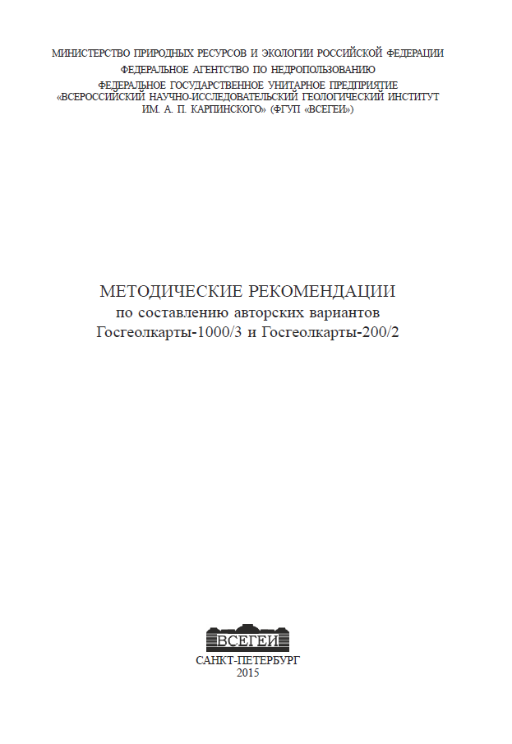
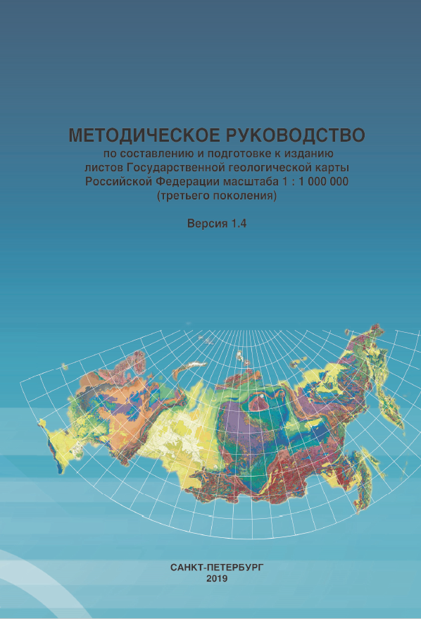
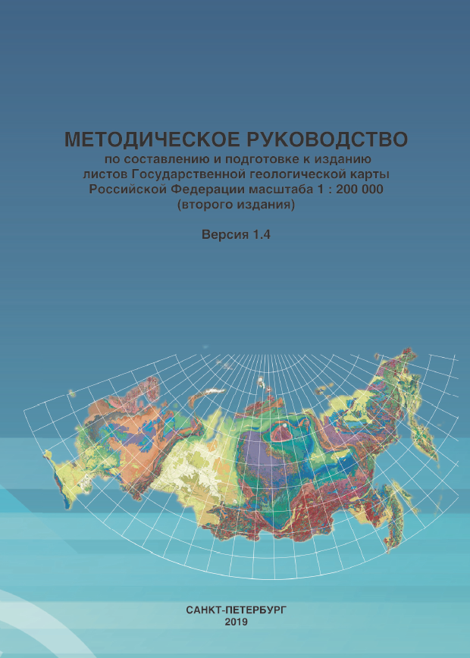
Методические руководства по составлению и подготовке к изданию листов государственной геологической карты 1:1000 000 и 1: 200

Slide 20
Межведомственный стратиграфический комитет (МСК)
Постоянные комиссии по стратиграфии систем - 13 комиссий
Комиссия по региональным стратиграфическим схемам
Комиссия по магнитостратиграфии
Комиссия по сейсмостратиграфии фанерозоя
Региональные межведомственные стратиграфические комиссии (РМСК) – 7 комиссий
А.И. Жамойда (1921- 2021)
Председатель комиссии по стратиграфической классификации, терминологии и номенклатуре с 1965 г.
зам. председателя МСК с 1976 г.
Председатель МСК по 1988 по 2021 гг.
МСК является рабочим высшим экспертным органом, который уполномочен поддерживать и совершенствовать нормативно-методическую базу стратиграфических исследований в стране. МСК входит в перечень советов, комитетов и комиссий при отделениях РАН в Постановлении Президиума РАН от 22 января 2019 года, а состав МСК (Бюро и Комитета), а также председатели комиссией МСК были утверждены Постановлением Бюро ОНЗ РАН № 13000/8-2 от 10.11.2021 г.

Slide 21
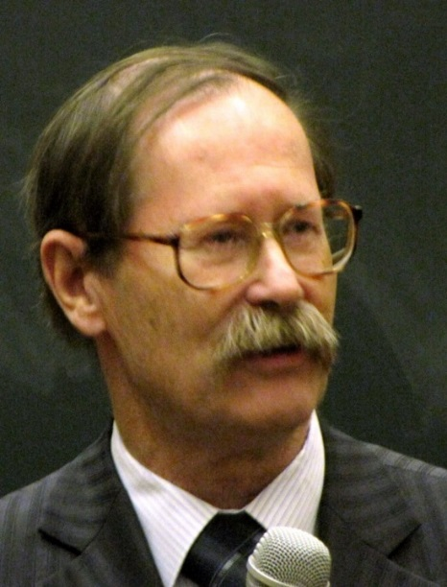

Межведомственный стратиграфический комитет (МСК)
Академик А.Ю. Розанов,
Председатель МСК (ПИН РАН)
Д.г.-.м.н. Ю.Б. Гладенков
(ГИН РАН)
Д.г.-.м.н. А.С. Алексеев
(МГУ)
Д.г.-.м.н.
Т.Ю. Толмачева
(ВСЕГЕИ)

Slide 22
Спасибо за внимание!

